Slide 1

GR4J模型
汇报人：徐圣翔

Slide 2
成员分工
成员名称 | 组内分工
徐圣翔 | 负责组内模型代码的复写工作，统筹安排组内任务，优化模型性能
杨磊 | 负责进行版本控制管理，数据处理以及图表绘制工作
朱轩宇 | 负责对数据和结果进行整理分析，并制作汇报材料和PPT
白向熠 | 负责对模型输入输出数据进行处理，调整数据单位等工作
梁嘉豪 | 负责对模型输入输出进行处理，以及分析流域站点信息

Slide 3
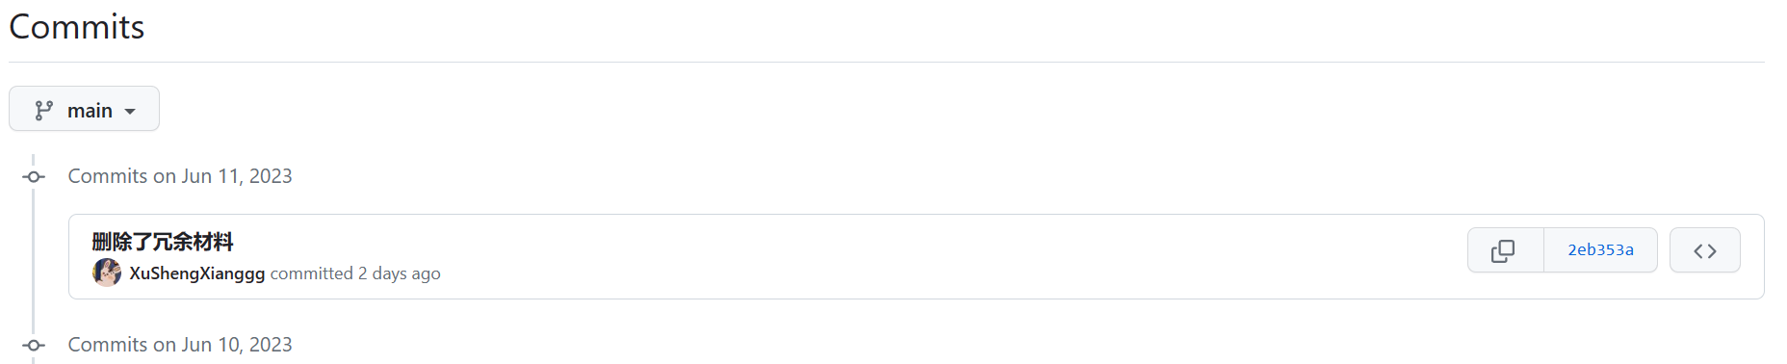
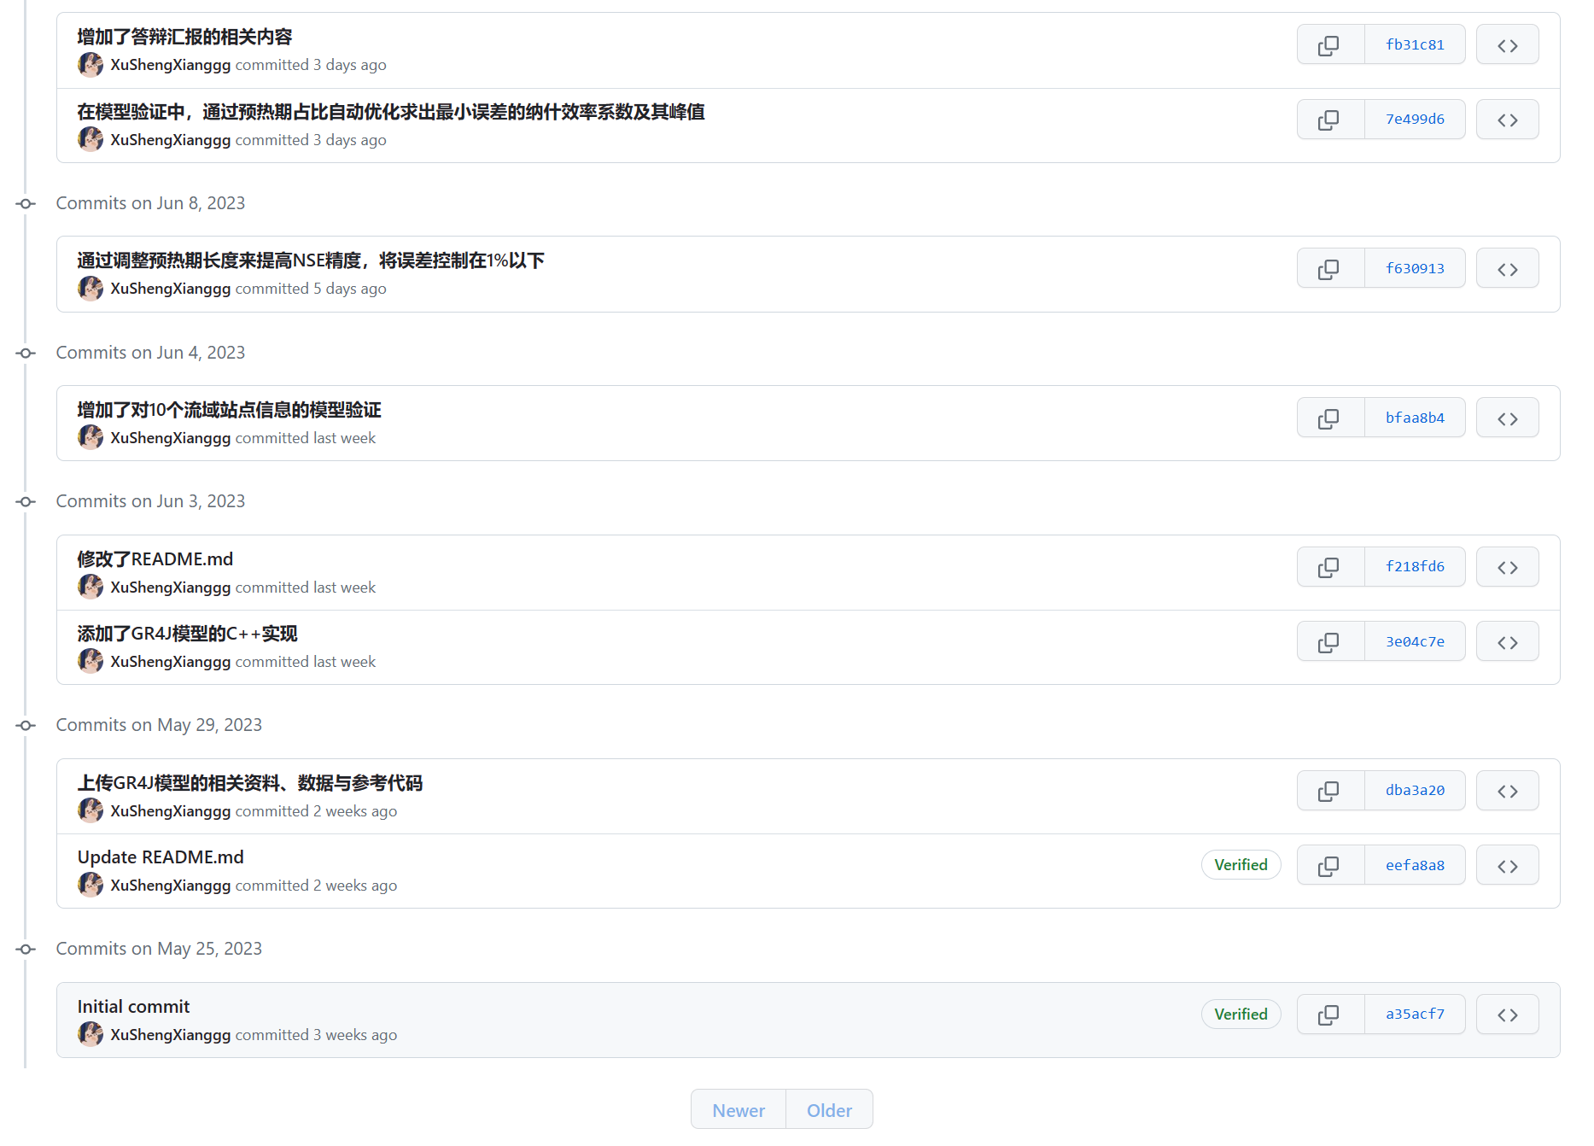
版本控制
使用Github网站作为版本控制工具，
并且每次版本更新都对修改内容进行了明确的备注

Slide 4
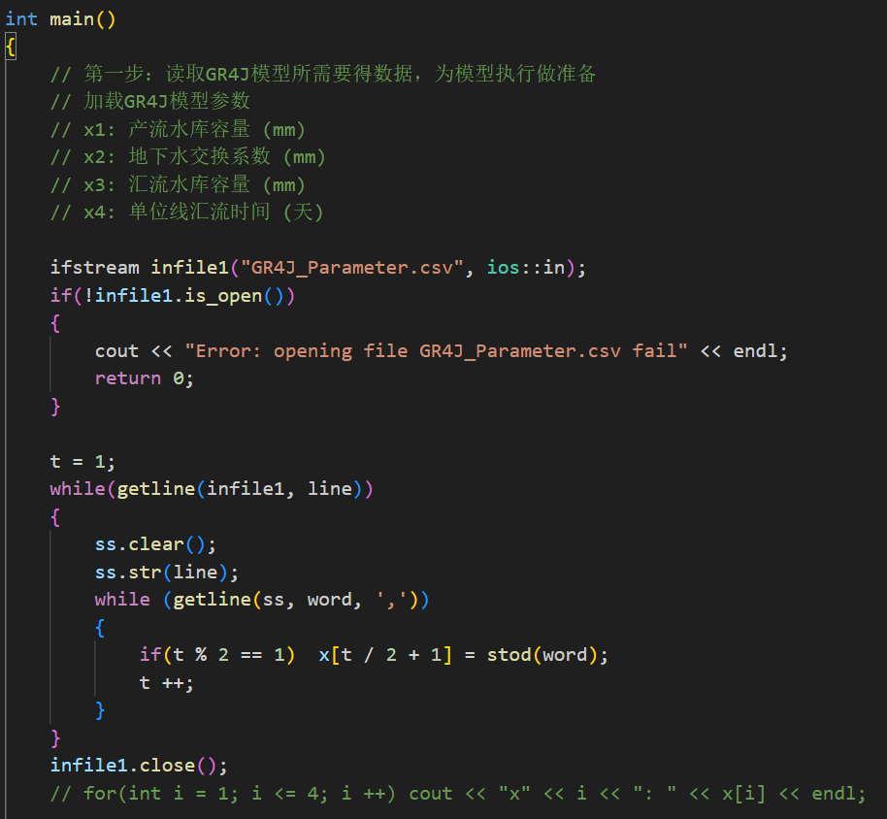
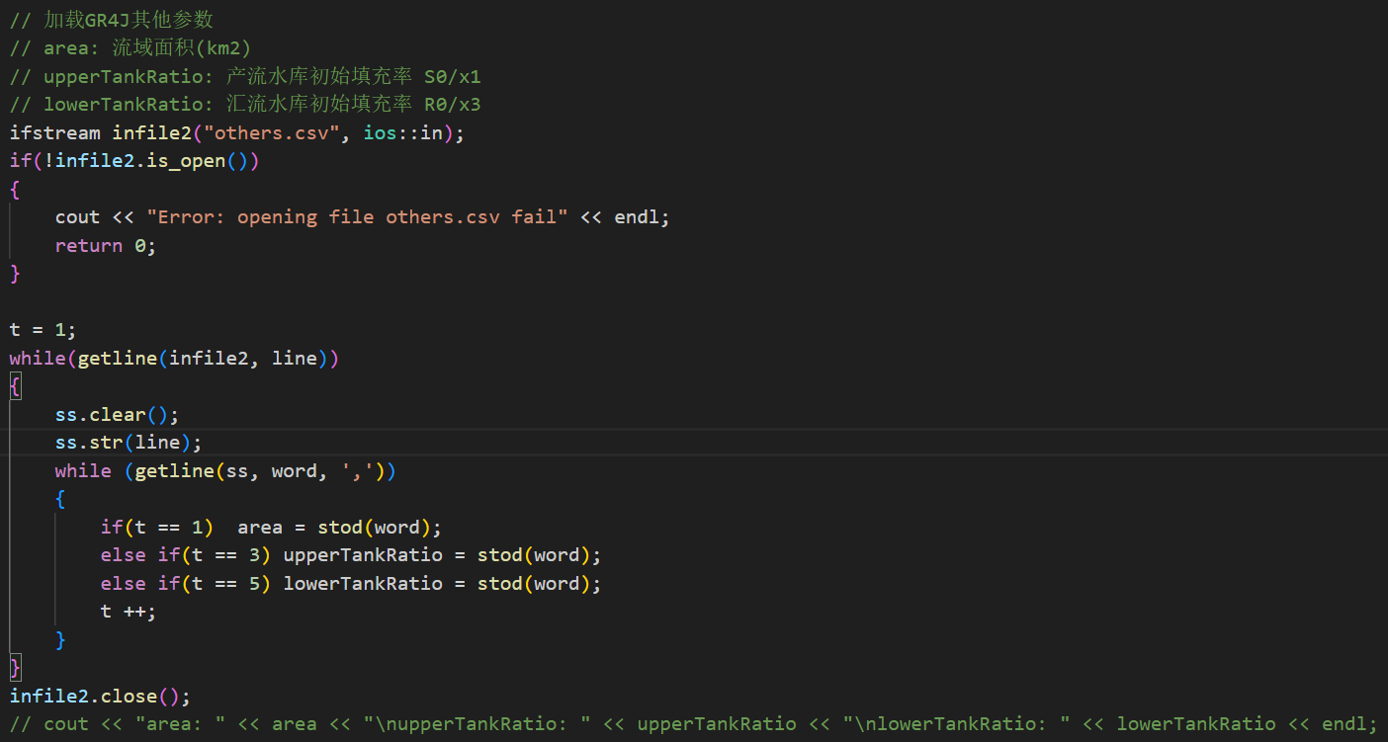
代码复现
使用C++复现样例GR4J模型代码，并成功获得较好的运行结果

Slide 5
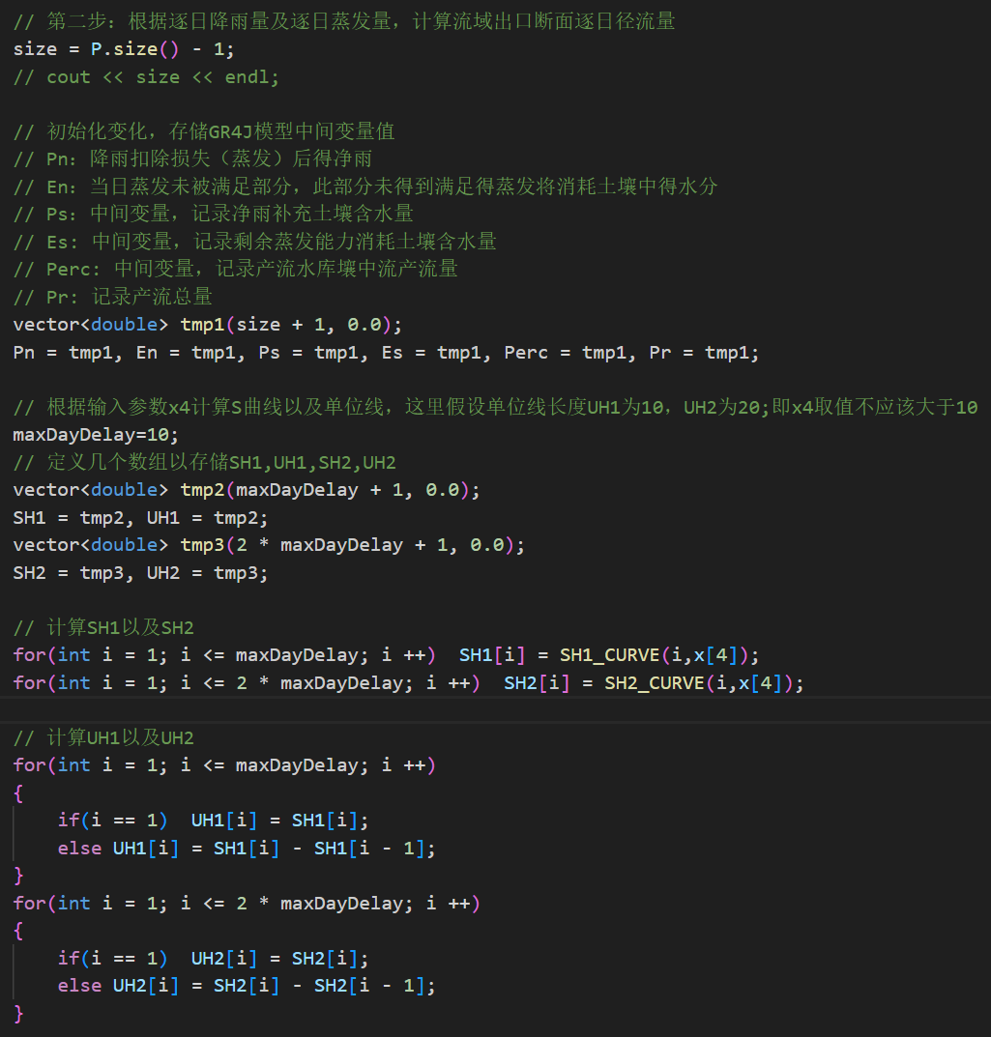
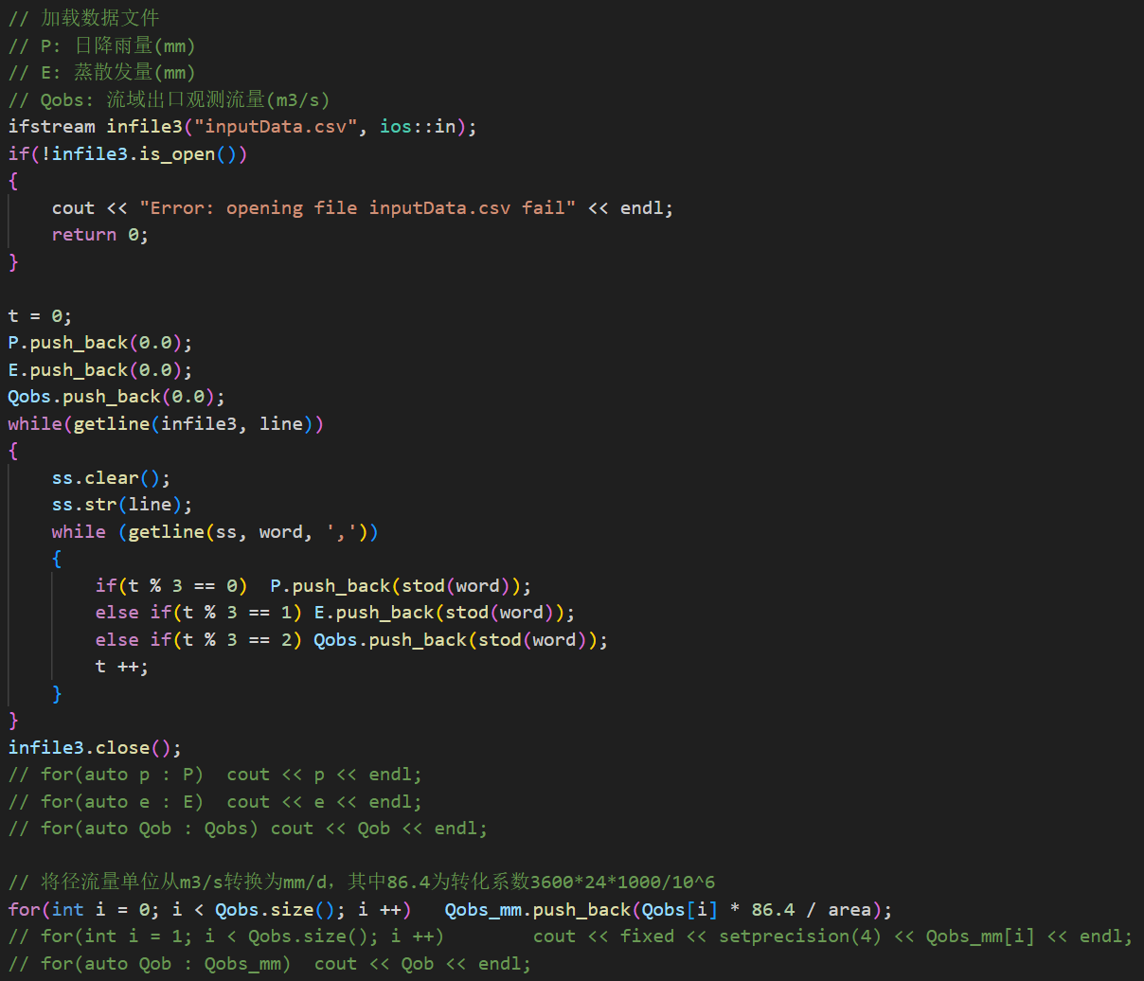
代码复现

Slide 6
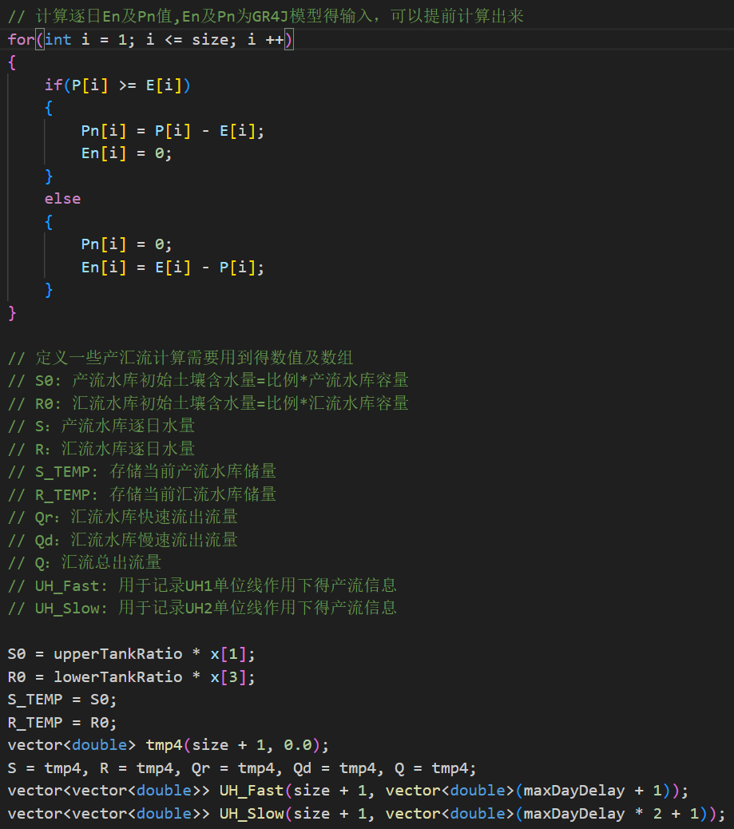
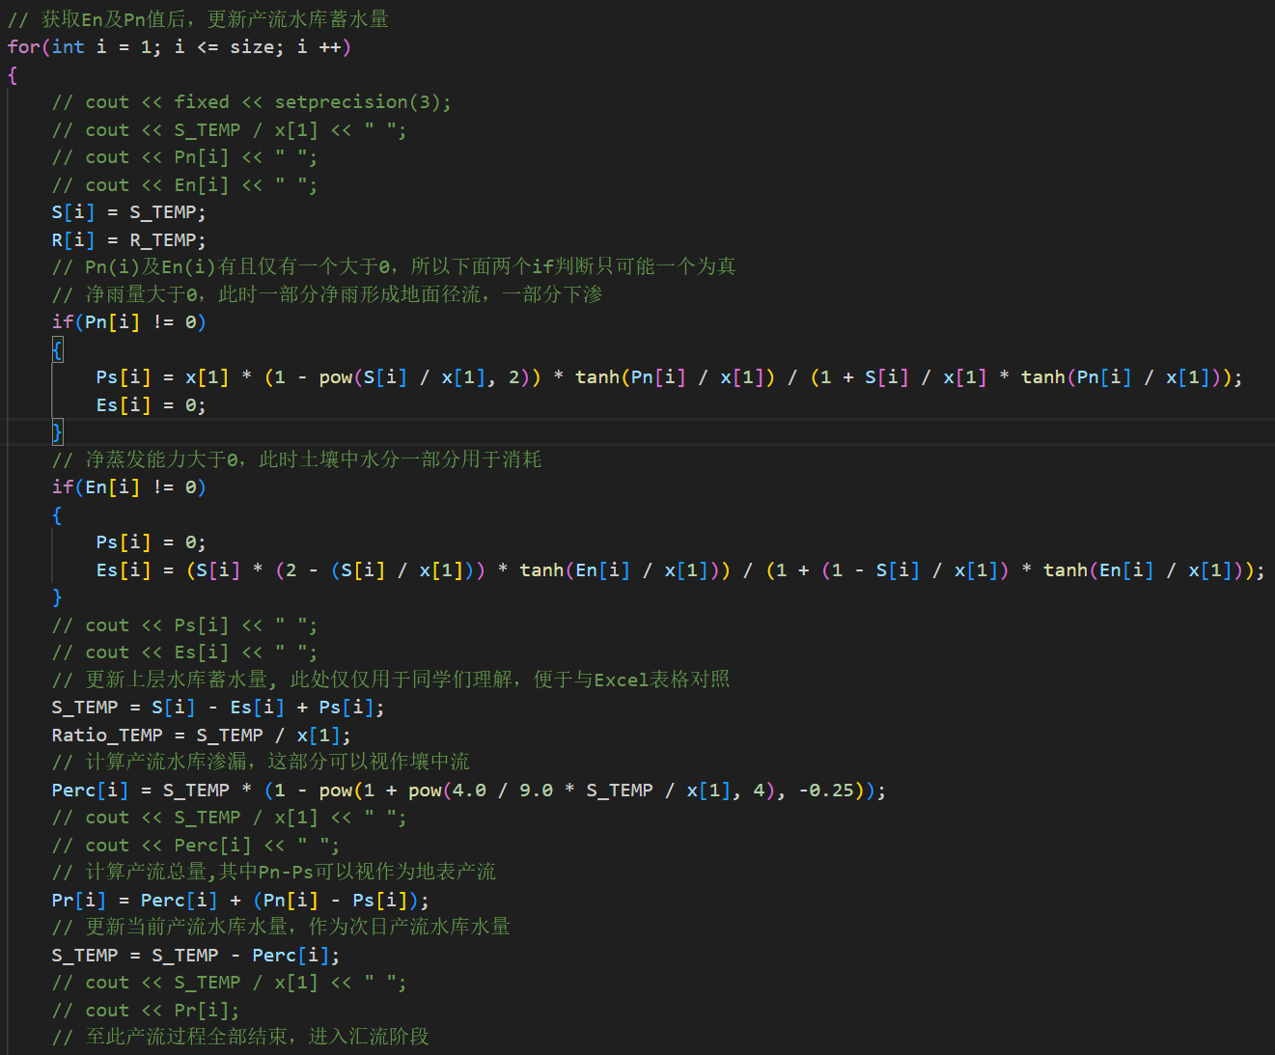
代码复现

Slide 7
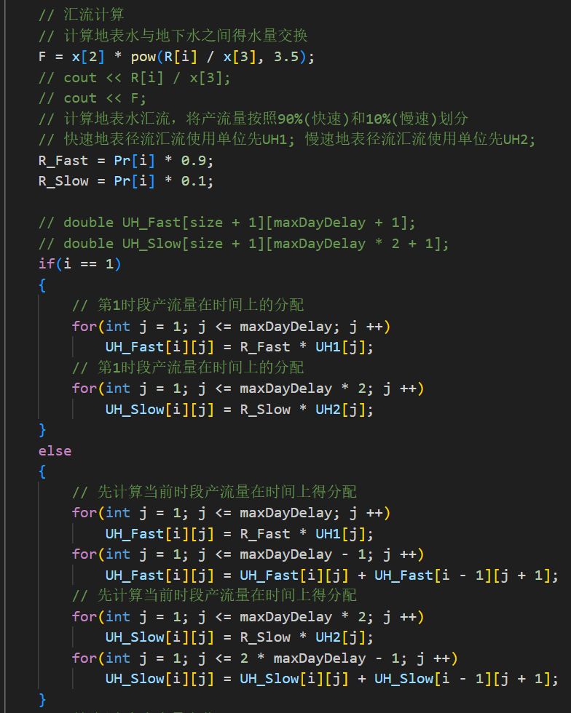
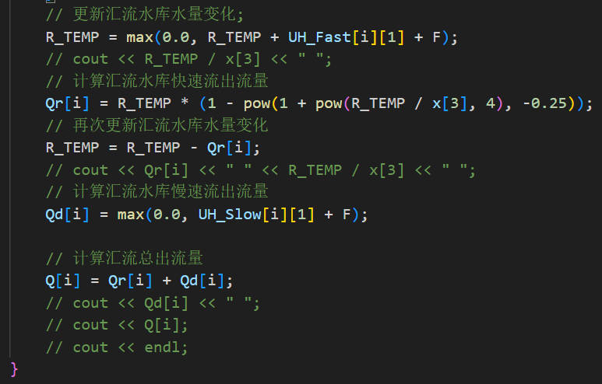
代码复现

Slide 8
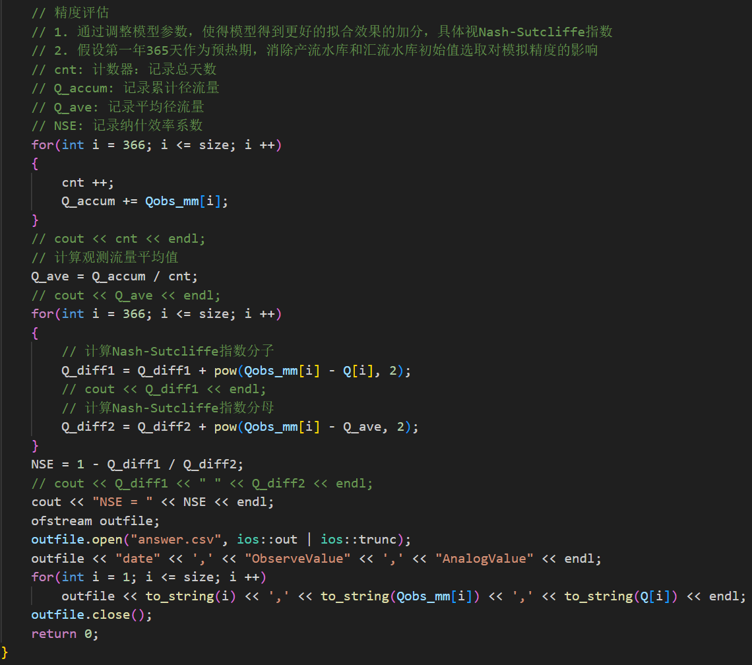
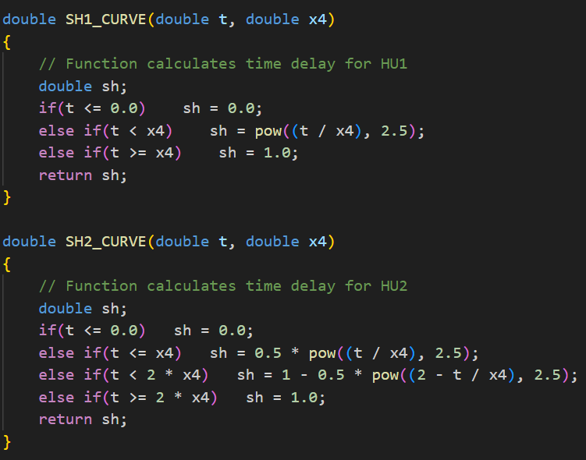
代码复现

Slide 9
调整模型参数
修改后参数：
x1: 产流水库容量 (mm) 350
x2: 地下水交换系数 (mm) 2
x3: 汇流水库容量 (mm) 80
x4: 单位线汇流时间 (天) 2.5
初始参数：
x1: 产流水库容量 (mm) 320.11
x2: 地下水交换系数 (mm) 2.42
x3: 汇流水库容量 (mm) 69.63
x4: 单位线汇流时间 (天) 1.39
x1: 产流水库容量 (mm) 250
x2: 地下水交换系数 (mm) 1.8
x3: 汇流水库容量 (mm) 75
x4: 单位线汇流时间 (天) 1.9

Slide 10
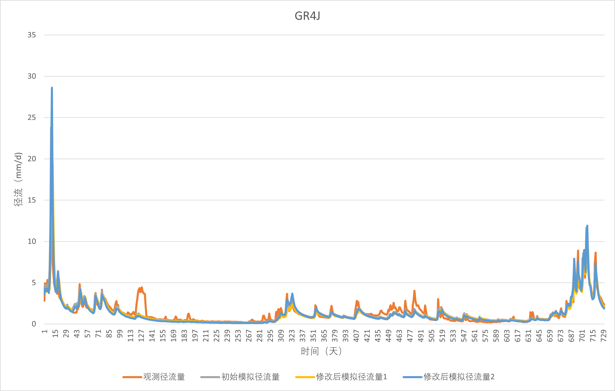
调整模型参数
纳什系数：
模型运行结果：
初始参数：
修改参数1：
修改参数2：

Slide 11
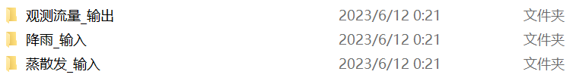
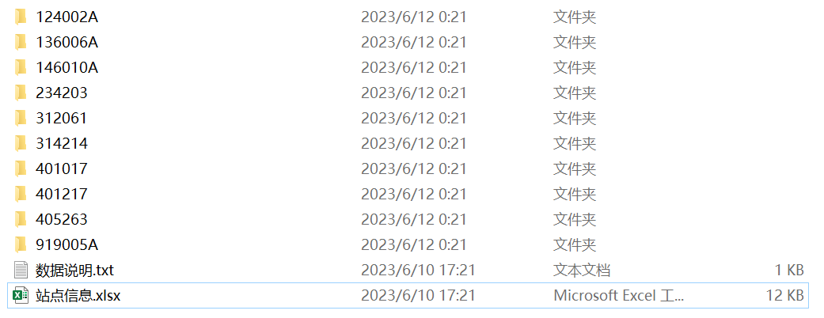
流域站点信息
根据模型的输入输出格式，对10个流域站点信息进行了处理，将观测流量的单位为ML/d处理为m³/s

Slide 12
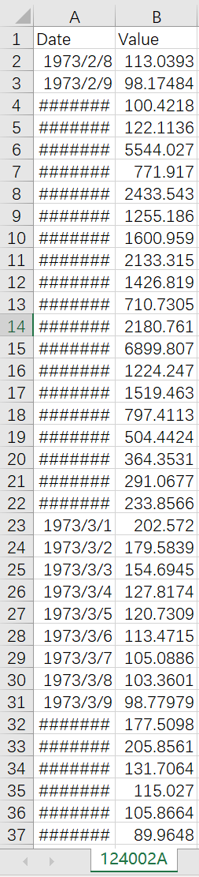
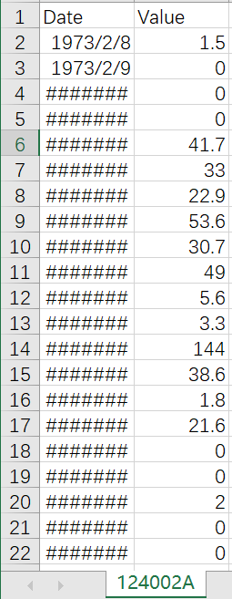
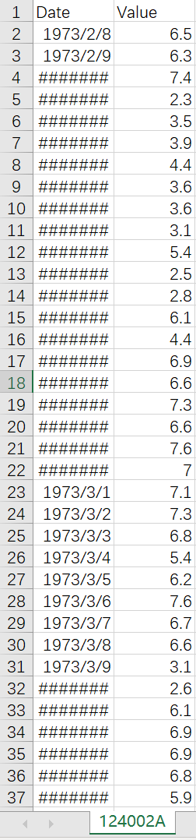
流域站点信息

Slide 13
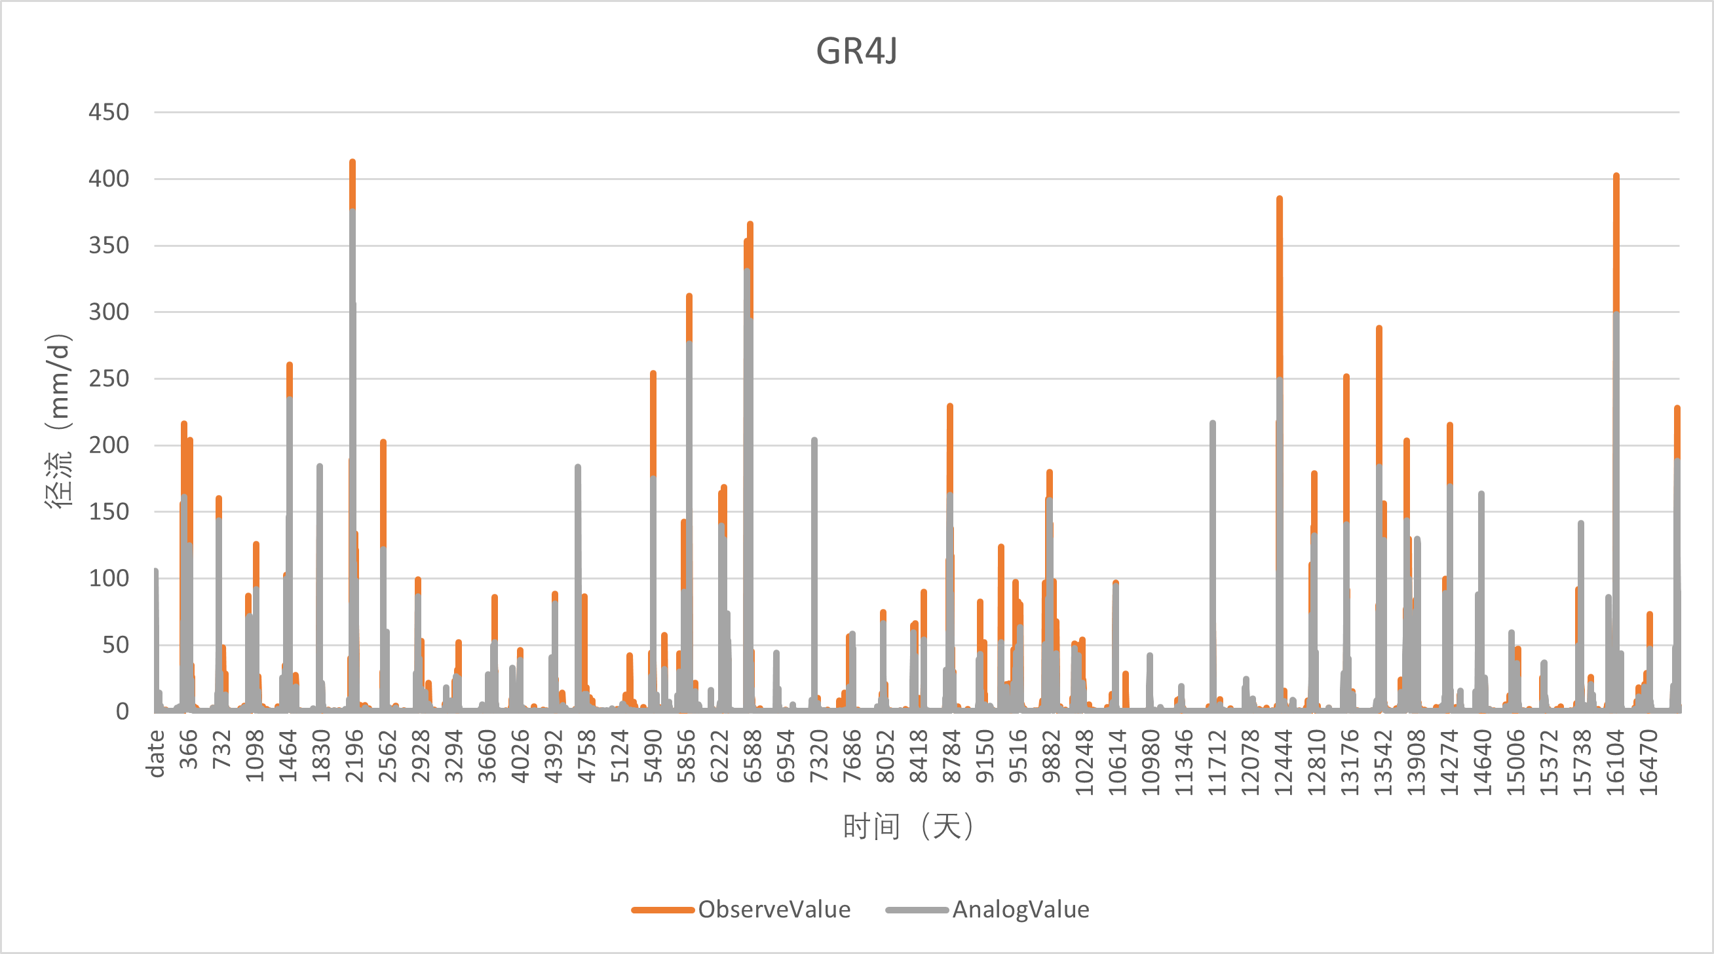
模型验证
站点编号：124002A

Slide 14
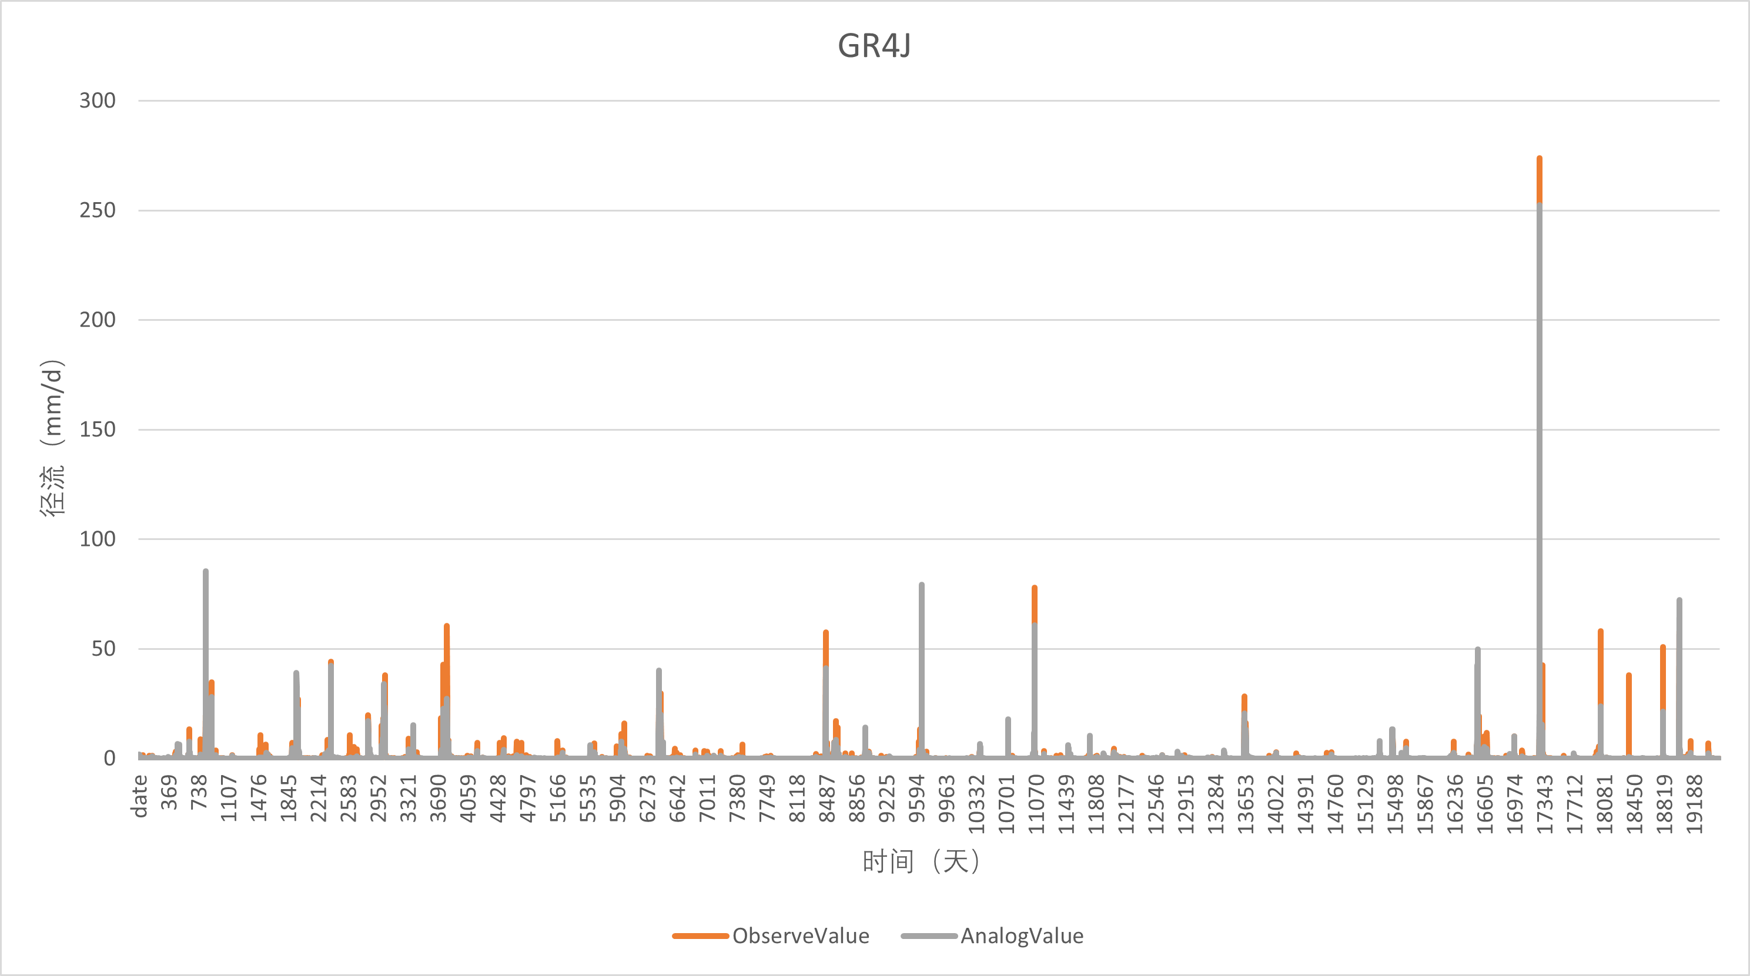
模型验证
站点编号：136006A

Slide 15
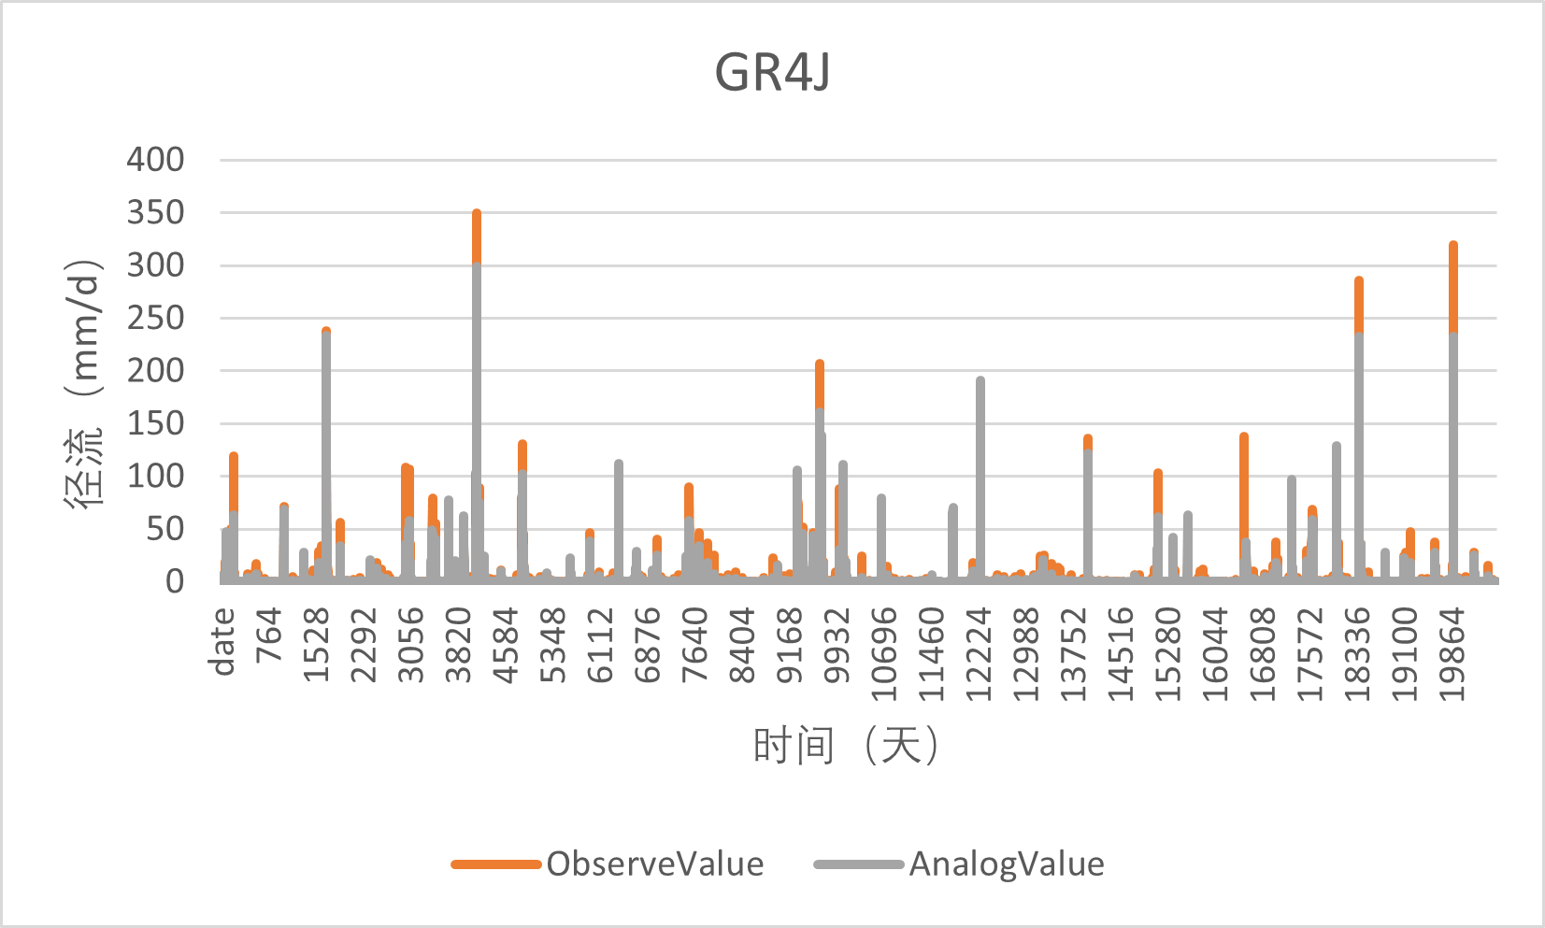
模型验证
站点编号：146010A

Slide 16
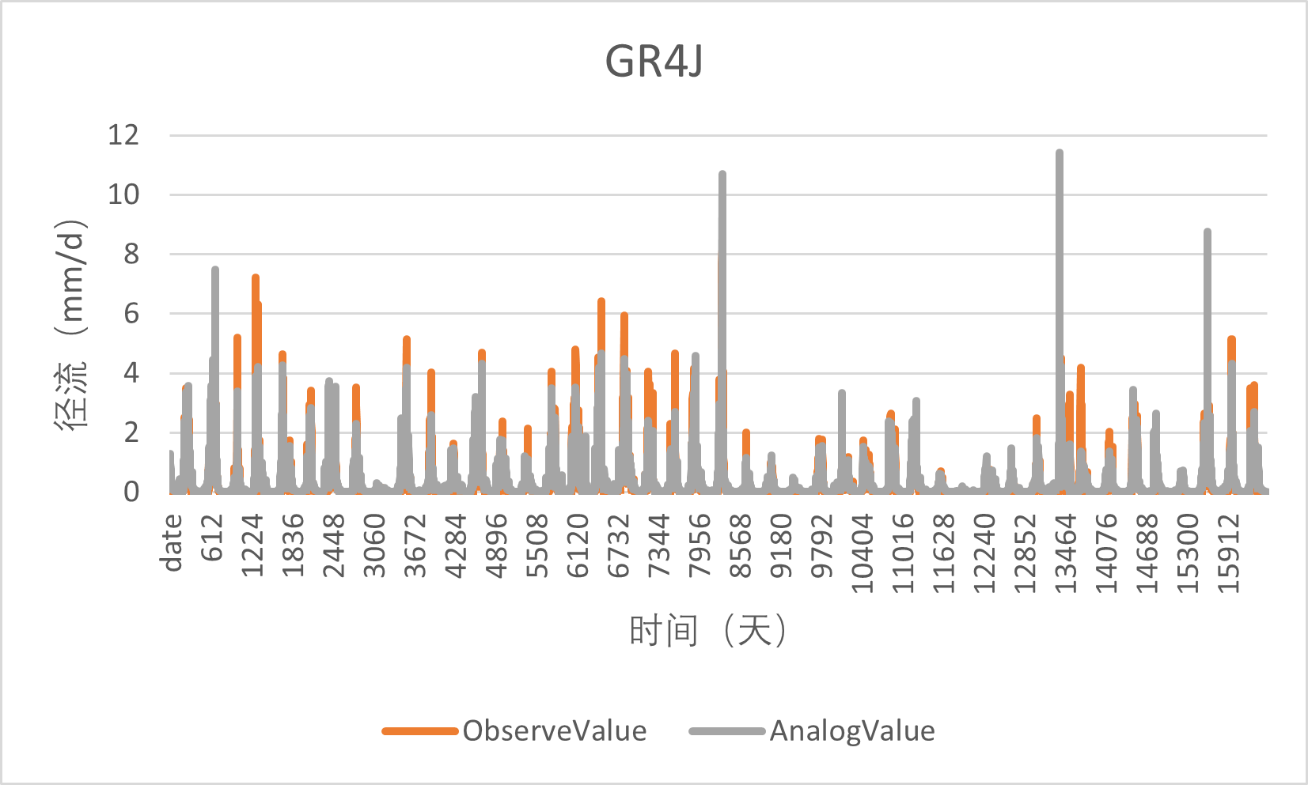
模型验证
站点编号：234203

Slide 17
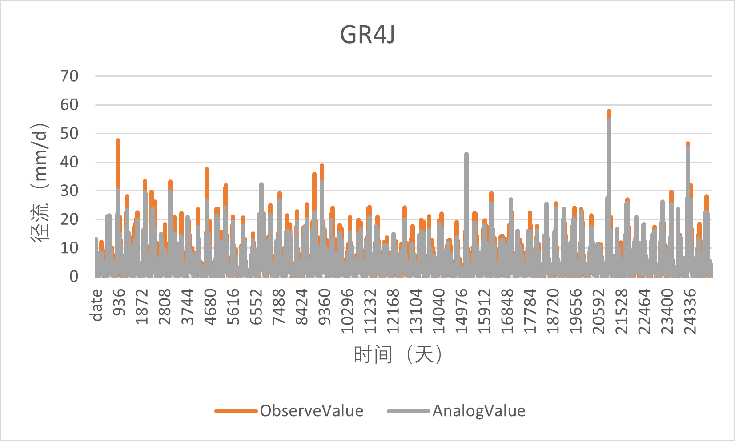
模型验证
站点编号：312061

Slide 18
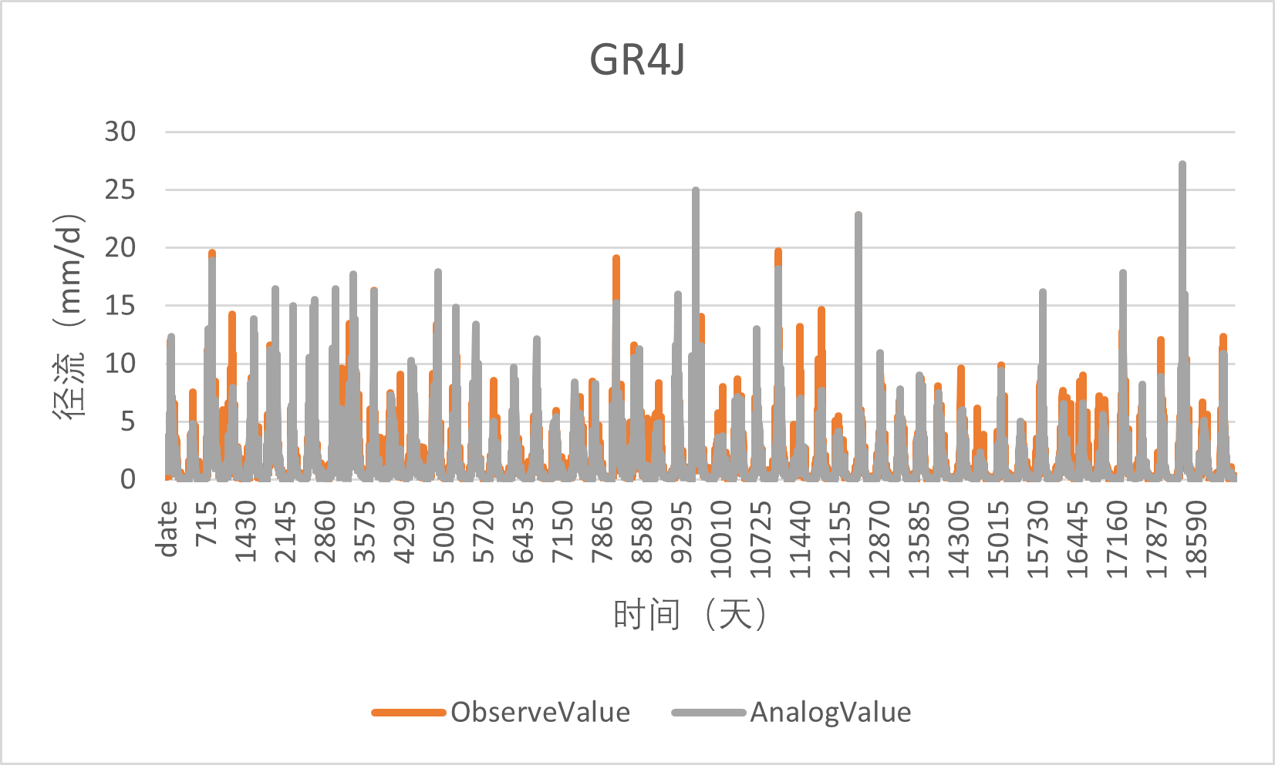
模型验证
站点编号：314214

Slide 19
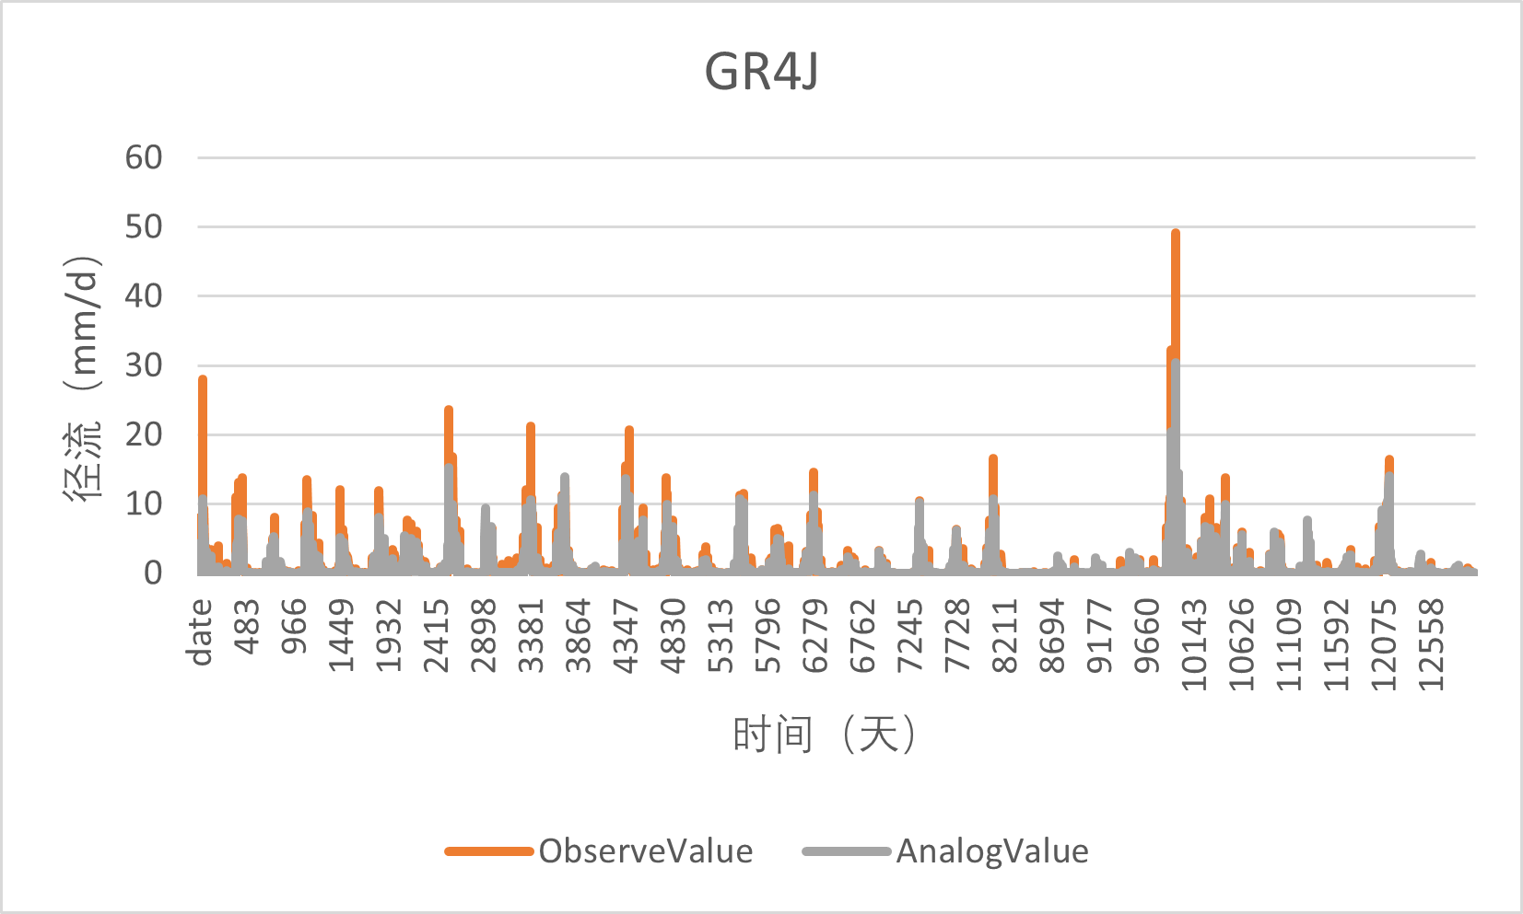
模型验证
站点编号：401017

Slide 20
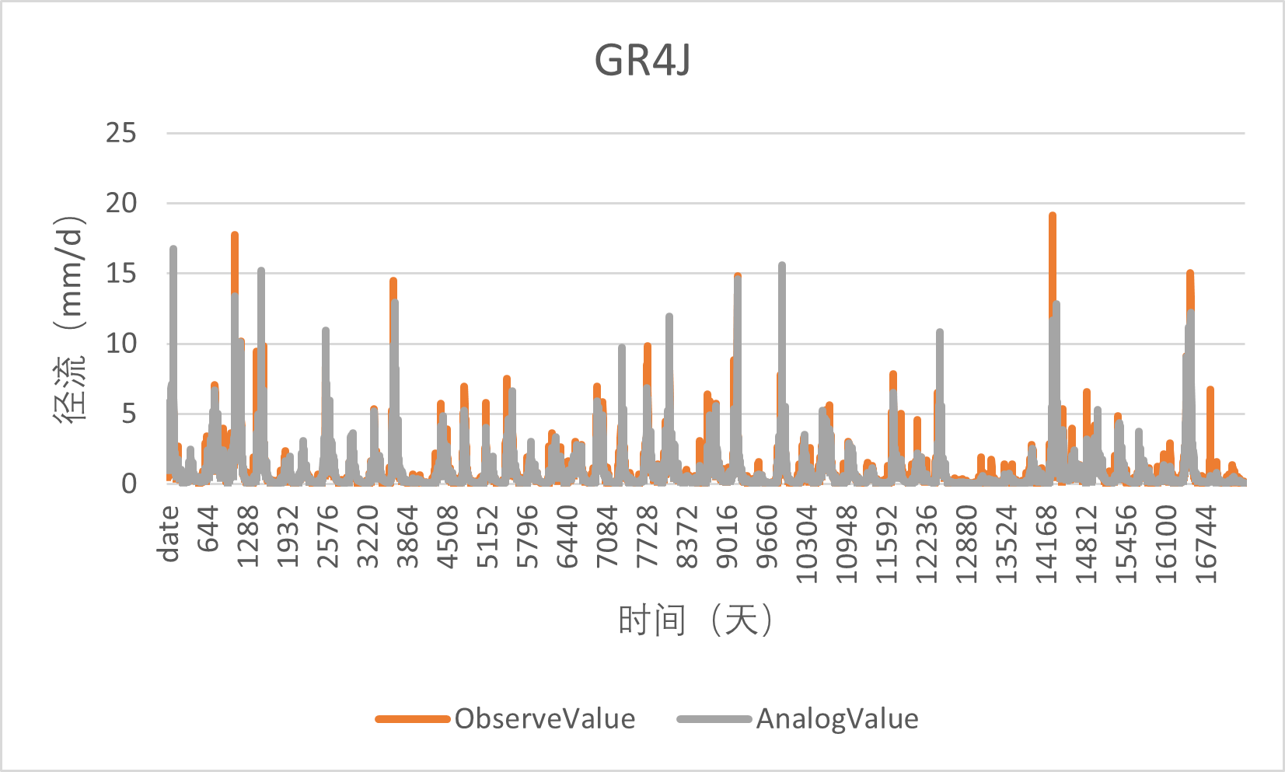
模型验证
站点编号：401217

Slide 21
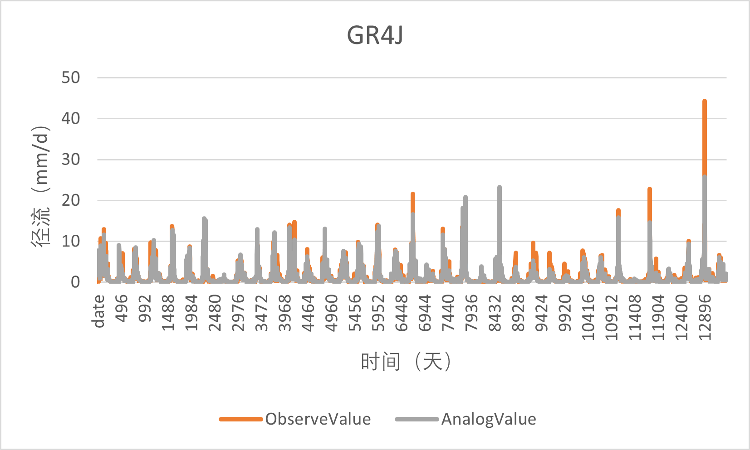
模型验证
站点编号：405263

Slide 22
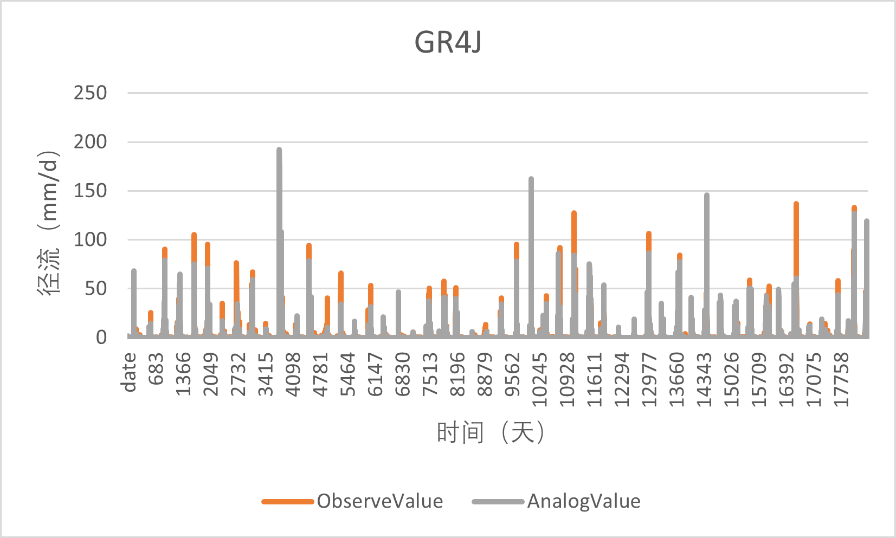
模型验证
站点编号：919005

Slide 23

最终参数确定
使用模拟退火算法随机搜索得出结论：
初始参数为局部最优解
x1: 产流水库容量 (mm) 320.11
x2: 地下水交换系数 (mm) 2.42
x3: 汇流水库容量 (mm) 69.63
x4: 单位线汇流时间 (天) 1.39

Slide 24
感谢倾听
请老师批评指正！

